Slide 1

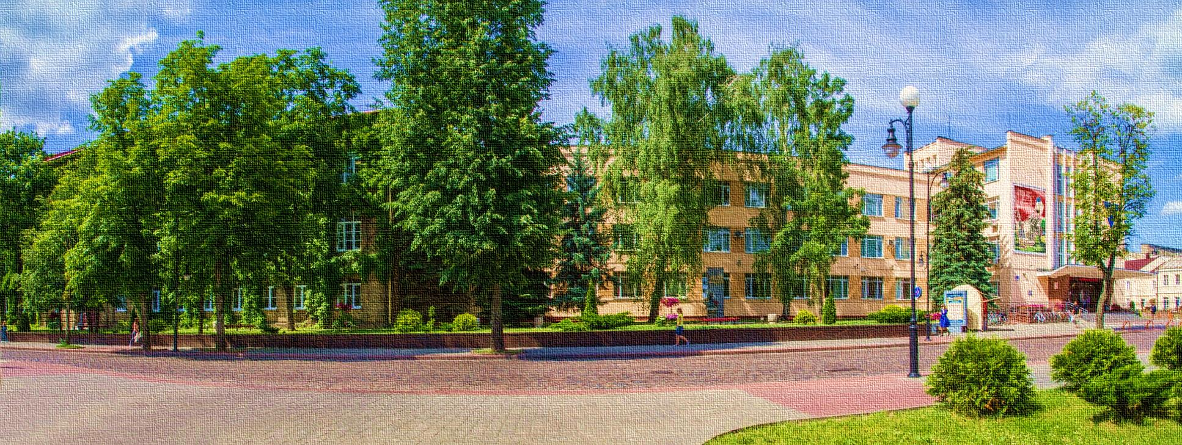





Цели ООН в области устойчивого развития
2025
Цель 17: Укрепление средств осуществления и активизация работы в рамках Глобального партнерства в интересах устойчивого развития

Slide 2


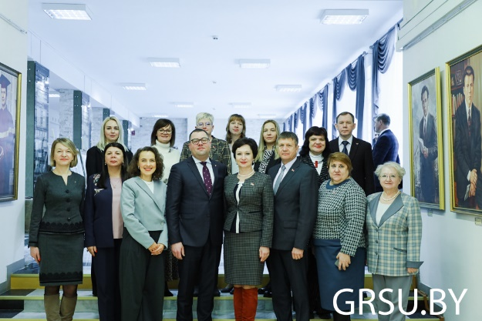
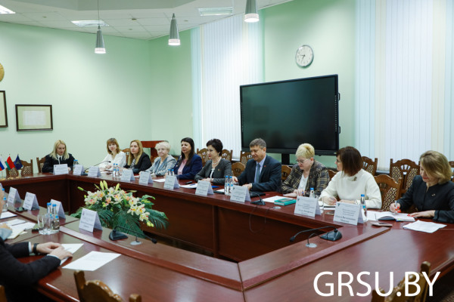

Сотрудничество с Тамбовским государственным университетом имени Г.Р. Державина
В ГрГУ имени Янки Купалы состоялась значимая встреча с представителями Тамбовского государственного университета имени Г.Р. Державина. Это событие стало важным шагом в развитии межвузовского сотрудничества между двумя учебными заведениями, которое может привести к новым возможностям для студентов и преподавателей.
https://www.grsu.by/component/k2/item/54123-novye-gorizonty-sotrudnichestva-grgu-imeni-yanki-kupaly-i-tambovskij-gosudarstvennyj-universitet-imeni-g-r-derzhavina-obedinyayut-usiliya-dlya-realizatsii-obrazovatelnykh-initsiativ.html
Гродненский государственный университет имени Янки Купалы

Slide 3
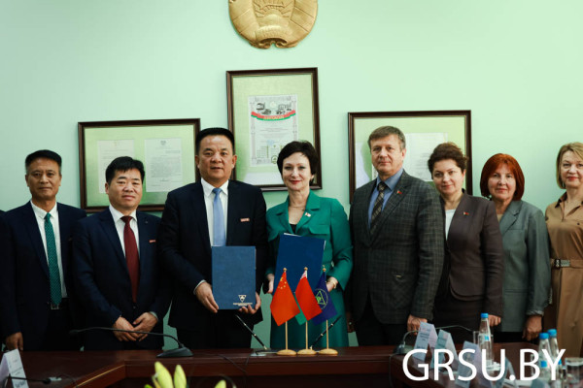
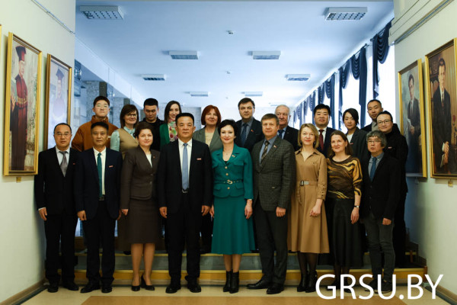
Сотрудничество с Хэси Университетом
Представители Хэси Университета – секретарь партийного комитета университета Лян Чжаогуан, декан факультета китайского языка и литературы, профессор Чжао Цзяньго, декан факультета сельскохозяйственной и экологической инженерии, профессор Ма Иньшань, заместитель декана факультета физики и электромеханики, профессор Чжан Чжижун, заместитель директора отдела международных обменов и сотрудничества, преподаватель Чжоу Янь, сотрудник отдела международных обменов и сотрудничества, переводчик Сяо Цэнь – прибыли в ГрГУ имени Янки Купалы с целью налаживания контактов.
https://www.grsu.by/component/k2/item/54423-grgu-imeni-yanki-kupaly-ukreplyaet-mezhdunarodnoe-sotrudnichestvo-s-khesi-universitetom.html
Гродненский государственный университет имени Янки Купалы

Slide 4
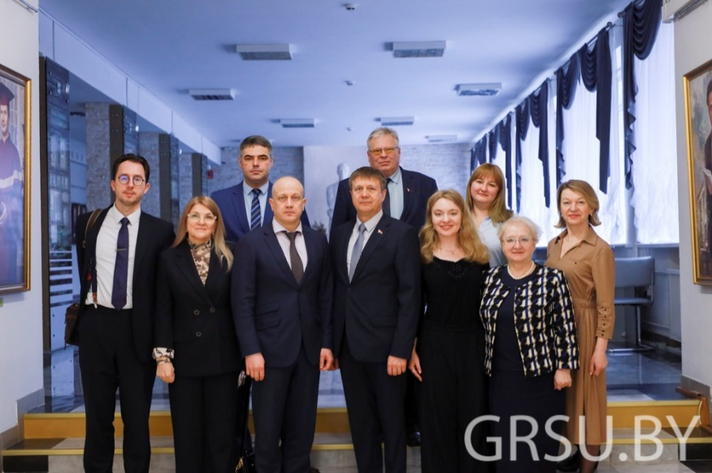
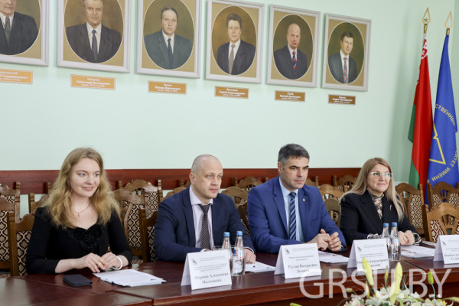
Визит делегации Белгородского государственного технологического университета имени В.Г. Шухова
В составе делегации – Сергей Глаголев, ректор БГТУ имени В.Г. Шухова, Руслан Лесовик, проректор по международной деятельности, Николай Загородний, заведующий кафедрой эксплуатации и организации движения автотранспорта, Людмила Сулейманова, заведующий кафедрой строительства и городского хозяйства, Марина Молчанова, директор научно-образовательного центра «Цифровая безопасность и противодействие коррупции», доцент кафедры социологии и управления. Целью визита делегации является укрепление сотрудничества и поиск точек соприкосновения между университетами.
https://www.grsu.by/component/k2/item/54777-v-grgu-imeni-yanki-kupaly-prokhodit-vizit-delegatsii-belgorodskogo-gosudarstvennogo-tekhnologicheskogo-universiteta-imeni-v-g-shukhova.html
Гродненский государственный университет имени Янки Купалы

Slide 5
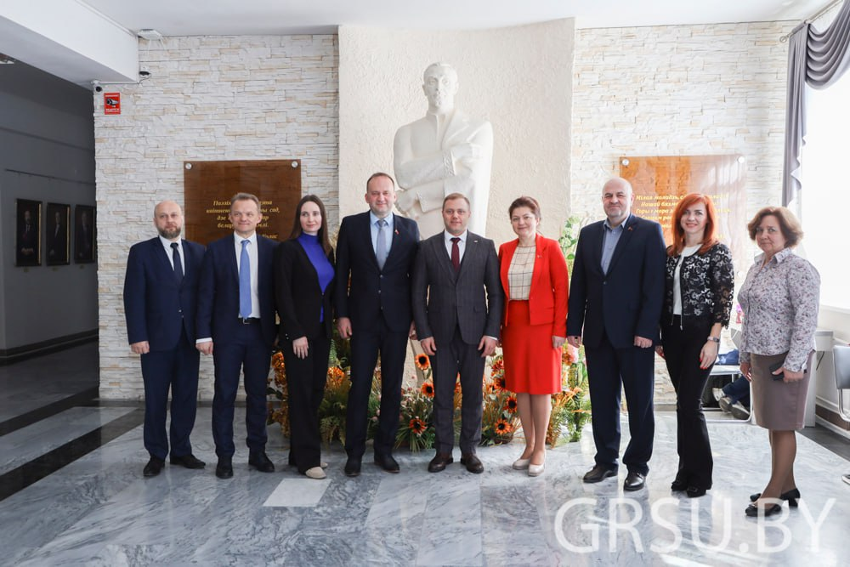
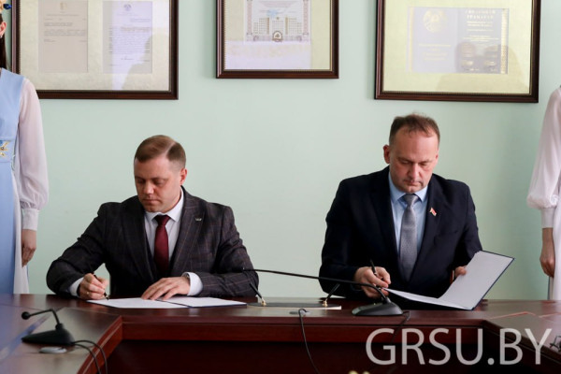
Договор о сотрудничестве с IT-компанией
Открытое акционерное общество «ИнДев Солюшенс» активно расширяет партнерство с учебными заведениями, уделяя особое внимание подготовке квалифицированных специалистов в области информационных технологий. Важной составляющей данной инициативы является обмен опытом между сотрудниками компании и студентами, что дает будущим специалистам ценные знания о практической стороне работы в сфере IT.
Подписание договора о сотрудничестве с IT-компанией «ИнДев Солюшенс» открывает новые возможности для студентов и выпускников нашего университета.
https://www.grsu.by/component/k2/item/54835-v-grgu-imeni-yanki-kupaly-podpisali-dogovor-o-sotrudnichestve-s-it-kompaniej.html
Гродненский государственный университет имени Янки Купалы

Slide 6
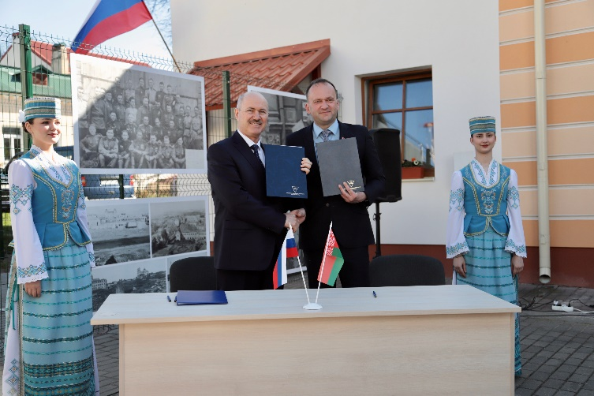
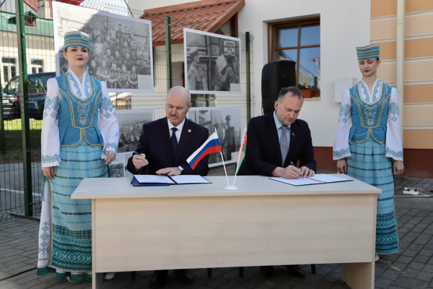
Договор между с БГТУ имени В.Г. Шухова
В рамках торжественного открытия нового здания Генерального консульства Российской Федерации в Гродно, состоялось значимое событие – подписание договора о международном сотрудничестве. Этот этап стал важным шагом к укреплению связей между двумя странами, а также к развитию образовательных и научных инициатив.
Соглашение направлено на развитие академических и научных связей между двумя университетами. Академический обмен студентов и преподавателей позволит учащимся и научным работникам получать новые знания и опыт, участвовать в совместных проектах и конференциях. Университеты будут работать над совместными проектами, что будет способствовать обмену опытом и знаниями, а также повышению качества научных исследований. Планируется организация совместных мероприятий и развитие программы стажировок.
https://www.grsu.by/component/k2/item/54837-podpisanie-dogovora-mezhdu-grgu-imeni-yanki-kupaly-i-bgtu-imeni-v-g-shukhova-na-otkrytii-novogo-zdaniya-generalnogo-konsulstva-rossijskoj-federatsii.html
Гродненский государственный университет имени Янки Купалы

Slide 7
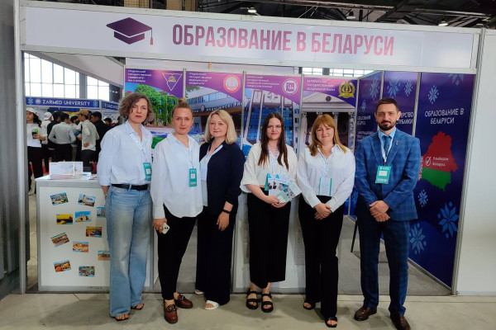
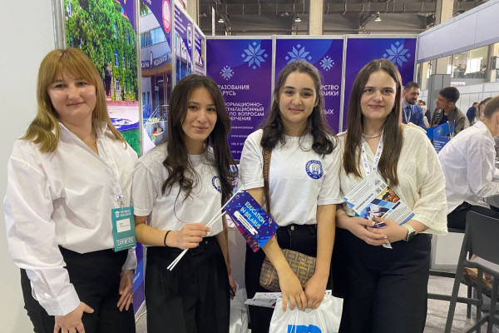
Визит в Узбекистан
В рамках визита белорусской делегации в город Самарканд начальник отдела международных проектов и академической мобильности Алеся Белко приняла участие в мероприятии, посвященном развитию межвузовского сотрудничества и продвижению услуг учреждений образования в Узбекистане.
Состоялись встречи с представителями Самаркандского института экономики и сервиса, Самаркандского государственного университета, филиала Ташкентского университета информационных технологий. Данные переговоры привели к заключению важных соглашений, а также определили дальнейшие шаги в развитии взаимовыгодного сотрудничества.
Кроме того, Алеся Белко приняла участие в выставке «World Edu 2025», где был представлен образовательный и научный потенциал Купаловского университета. Такие мероприятия не только способствуют укреплению связей между университетами разных стран, но и позволяют продвигать образовательные и научные инициативы, делая университет более видимым и привлекательным для международного сообщества.
https://www.grsu.by/component/k2/item/54955-predstavitel-kupalovskogo-universiteta-prezentoval-grgu-imeni-yanki-kupaly-v-uzbekistane.html
Гродненский государственный университет имени Янки Купалы

Slide 8
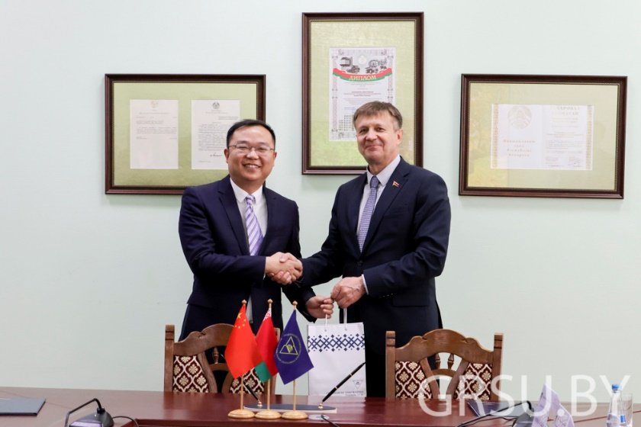
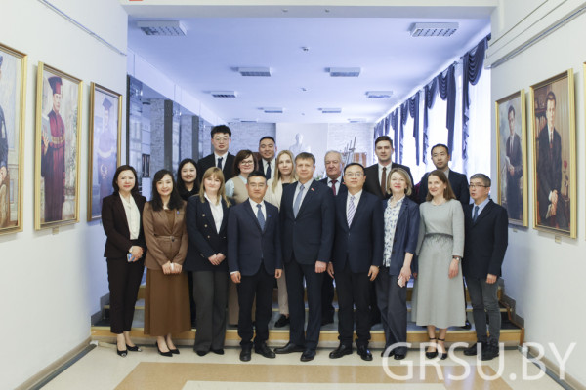
Встреча с партнерами из КНР
В рамках активной международной деятельности Гродненского государственного университета имени Янки Купалы состоялась встреча с делегацией муниципального правительства города Суйнин и представителями Сычуаньского профессионально-технического колледжа из Китая. Купаловский университет плодотворно сотрудничает с китайскими учреждениями образования и ведет активную международную политику.
В рамках визита делегация ознакомилась с инженерным и физико-техническим факультетами. Гости также посетили научно-технологический парк РУП «УНПЦ «Технолаб» и встретились с руководством университета. На встрече было подписано соглашение о создании Центра русского языка и белорусской культуры Гродненским государственным университетом имени Янки Купалы и Сычуаньским профессионально-техническим колледжем.
https://www.grsu.by/component/k2/item/55000-v-grgu-imeni-yanki-kupaly-sostoyalas-vstrecha-s-partnerami-iz-knr.html
Гродненский государственный университет имени Янки Купалы

Slide 9
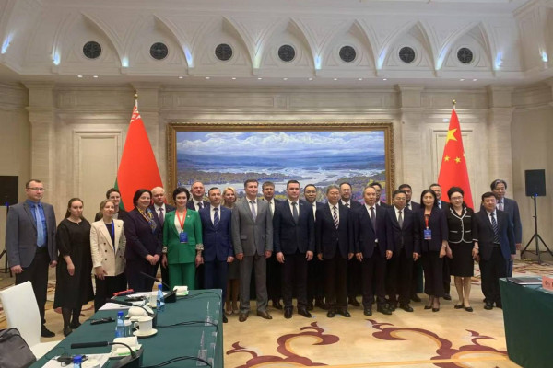
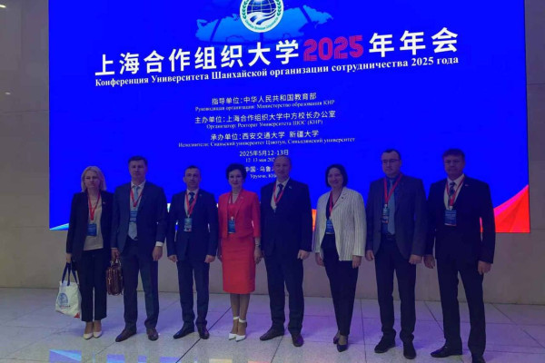
Заседание Подкомиссии по сотрудничеству в области образования в Китае
Делегация Гродненского государственного университета имени Янки Купалы во главе с ректором Ириной Китурко принимает участие в восьмом заседании Подкомиссии по сотрудничеству в области образования Китайско-белорусского межправительственного комитета по сотрудничеству.
В мероприятии участвует Министр образования Республики Беларусь Андрей Иванец, а также руководители ведущих учреждений образования страны, включая ГрГУ имени Янки Купалы, который представляют ректор Ирина Китурко и проректор по учебной работе Леонтий Павлов.
На заседании обсуждаются вопросы сотрудничества между Беларусью и Китаем в сфере высшего, профессионального и цифрового образования, а также преподавания белорусского и китайского языков.
https://www.grsu.by/component/k2/item/55319-delegatsiya-kupalovskogo-universiteta-uchastvuet-v-zasedanii-podkomissii-po-sotrudnichestvu-v-oblasti-obrazovaniya-v-kitae.html
Гродненский государственный университет имени Янки Купалы

Slide 10
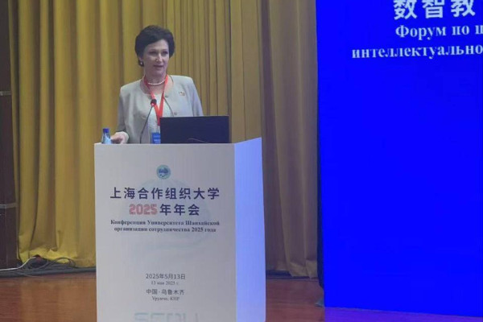
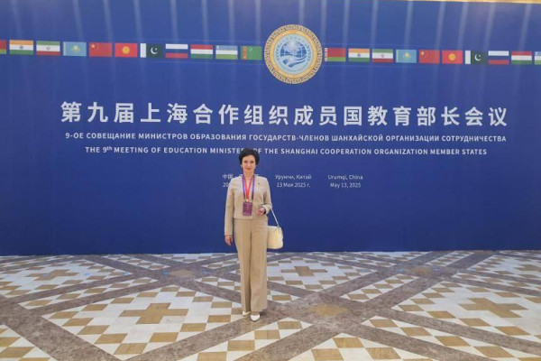
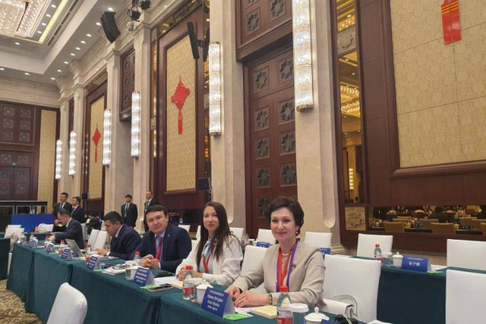
Совещание министров образования ШОС
Делегация ГрГУ имени Янки Купалы во главе с ректором Ириной Китурко участвовала в Девятом совещании министров образования государств-членов Шанхайской организации сотрудничества (ШОС). В рамках мероприятия прошла Церемония открытия Альянса цифрового образования стран ШОС.
На базе актового зала библиотеки Синьцзянского университета (кампус Хунху) прошел Форум по цифровому интеллектуальному образованию. Одним из докладчиков форума выступила Ирина Китурко, ректор ГрГУ имени Янки Купалы. В своём докладе «Цифровое обучение как инструмент обеспечения качества инновационного образования в университете» она поделилась опытом и подходами Купаловского университета к внедрению цифровых технологий в образовательный процесс.
https://www.grsu.by/component/k2/item/55331-delegatsiya-kupalovskogo-universiteta-prinimaet-uchastie-v-soveshchanii-ministrov-obrazovaniya-shos.html
Гродненский государственный университет имени Янки Купалы

Slide 11
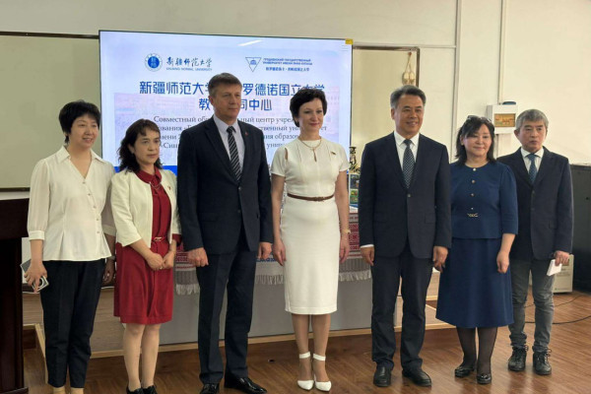
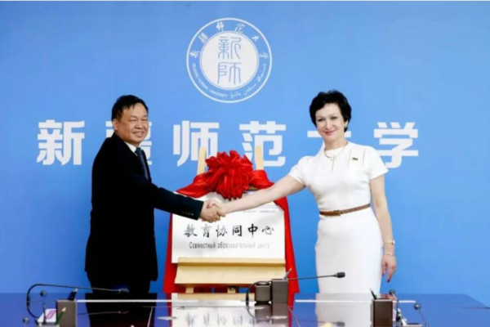
Совместный образовательный центр ГрГУ имени Янки Купалы и Синьцзянского педагогического университета
Сотрудничество Беларуси и Китая в сфере образования вышло на новый уровень: Гродненский государственный университет имени Янки Купалы и Синьцзянский педагогический университет открыли Совместный образовательный центр. Это стало главным итогом переговоров, прошедших в рамках визита делегации Купаловского университета в Китайскую Народную Республику.
Переговоры между представителями двух университетов стали ключевым этапом на пути к укреплению партнерских отношений. Стороны обсудили перспективные направления сотрудничества и возможности реализации совместных программ. Также для белорусской делегации была проведена обзорная экскурсия по Синьцзянскому педагогическому университету, во время которой удалось познакомиться с инфраструктурой и учебными возможностями вуза. Важным моментом визита стала встреча со студентами, изучающими русский язык.
https://www.grsu.by/component/k2/item/55341-v-kitae-otkryli-sovmestnyj-obrazovatelnyj-tsentr-grgu-imeni-yanki-kupaly-i-sintszyanskogo-pedagogicheskogo-universiteta.html
Гродненский государственный университет имени Янки Купалы

Slide 12
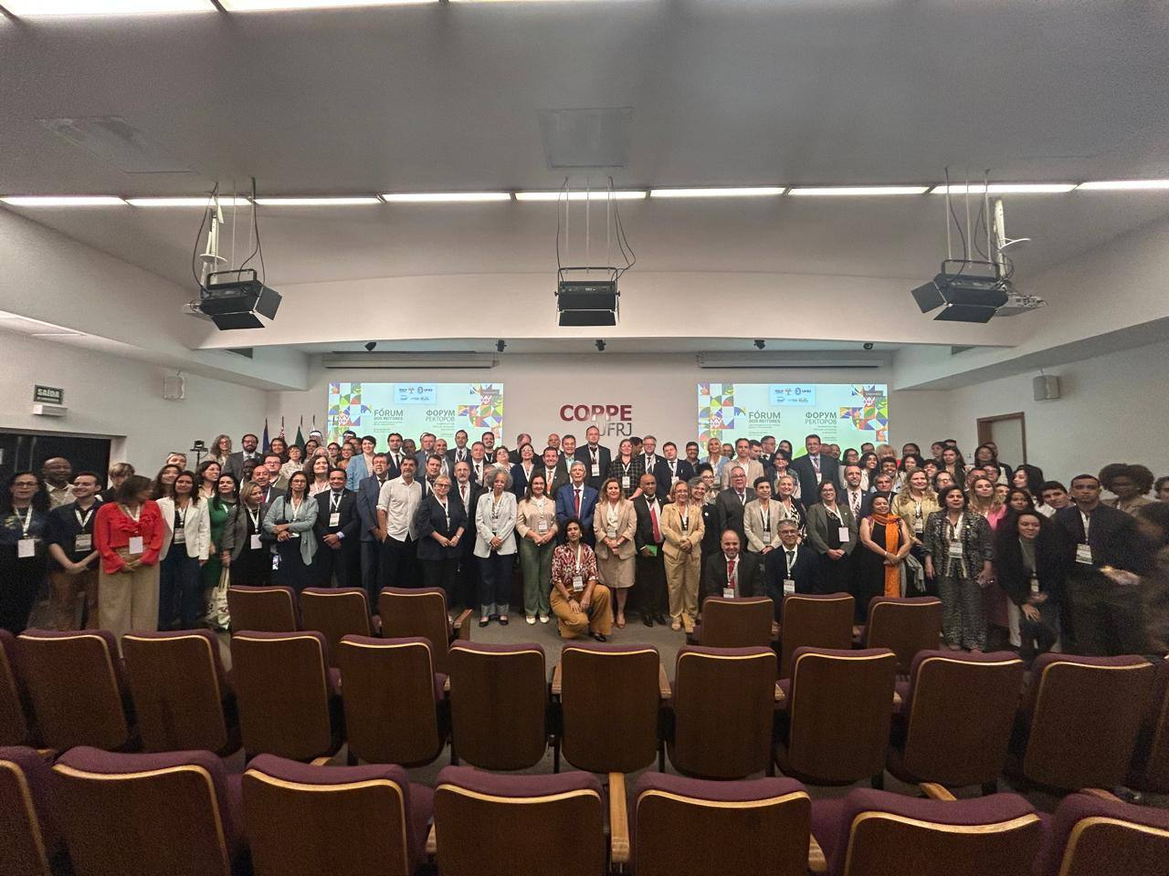
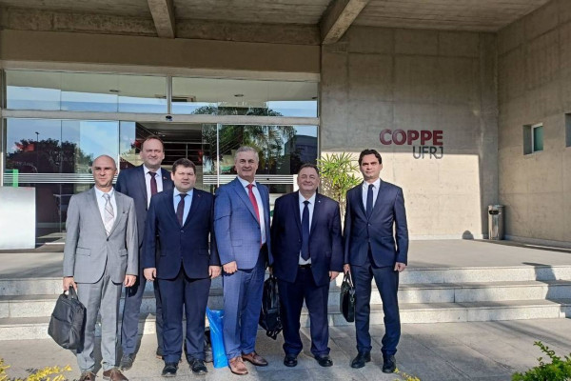
Лига ректоров университетов Бразилии, России и Беларуси и Форуме ректоров университетов БРИКС+
С 5 по 7 июня 2025 года в Рио-де-Жанейро прошла Лига ректоров университетов Бразилии, России и Беларуси, а также Форум ректоров университетов БРИКС+. На мероприятии обсудили вопросы международного сотрудничества в области науки и образования.
Участвуя в форуме, первый проректор Гродненского государственного университета имени Янки Купалы Александр Каревский представлял интересы белорусского образования.
В мероприятии принимали участие более 50 ректоров и представителей вузов Бразилии, России и Беларуси. Белорусскую сторону представляют Гродненский государственный университет имени Янки Купалы, а также Белорусский государственный университет информатики и радиоэлектроники.
https://www.grsu.by/component/k2/item/55685-pervyj-prorektor-grgu-imeni-yanki-kupaly-prinimaet-uchastie-v-lige-rektorov-universitetov-brazilii-rossii-i-belarusi-i-forume-rektorov-universitetov-briks.html
Гродненский государственный университет имени Янки Купалы

Slide 13
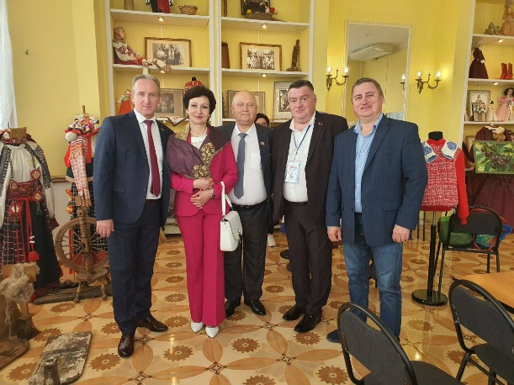
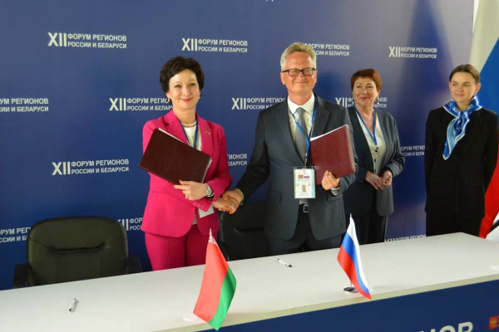
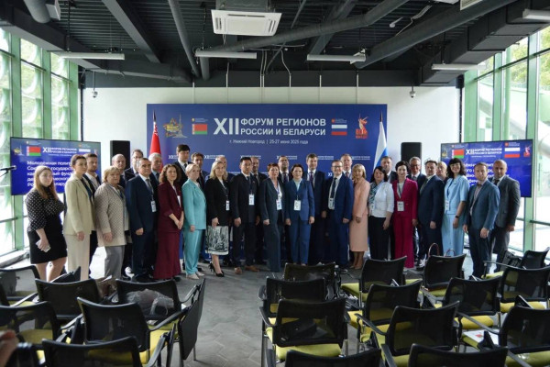
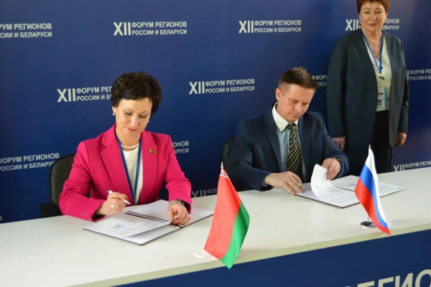
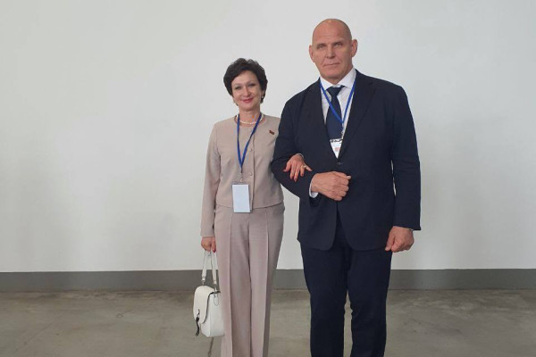
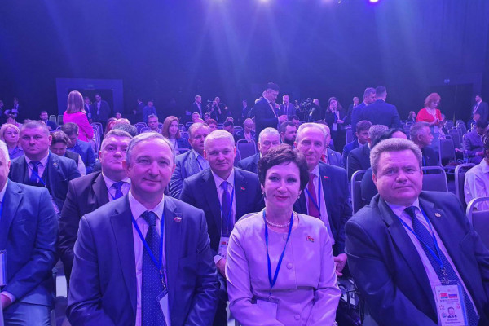
XII Форум регионов России и Беларуси
Форум «Молодежь России и Беларуси – наследники Великой Победы и будущее Союзного государства» прошел в Нижнем Новгороде. В пленарном заседании приняли участие свыше 700 человек.
https://www.grsu.by/component/k2/item/55908-rektor-kupalovskogo-universiteta-irina-kiturko-prodolzhaet-prinimat-uchastie-v-xii-forume-regionov-rossii-i-belarusi.html
https://www.grsu.by/component/k2/item/55886-rektor-kupalovskogo-universiteta-irina-kiturko-v-sostave-delegatsii-grodnenskoj-oblasti-prinimaet-uchastie-v-xii-forume-regionov-rossii-i-belarusi.html
https://www.grsu.by/component/k2/item/55893-rektor-kupalovskogo-universiteta-irina-kiturko-podpisala-ryad-dogovorov-o-mezhdunarodnom-sotrudnichestve-na-xii-forume-regionov-rossii-i-belarusi.html
Гродненский государственный университет имени Янки Купалы

Slide 14
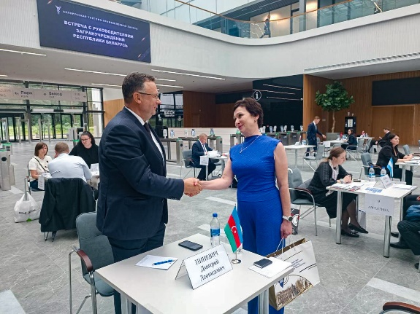
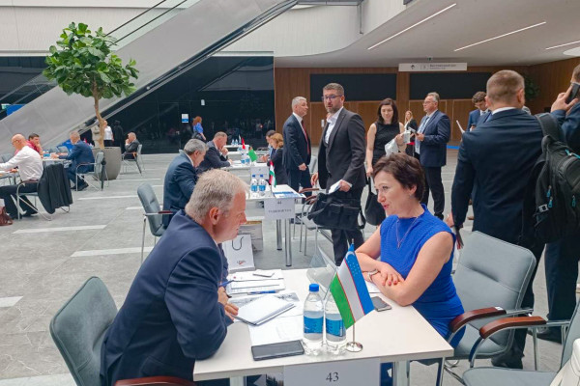
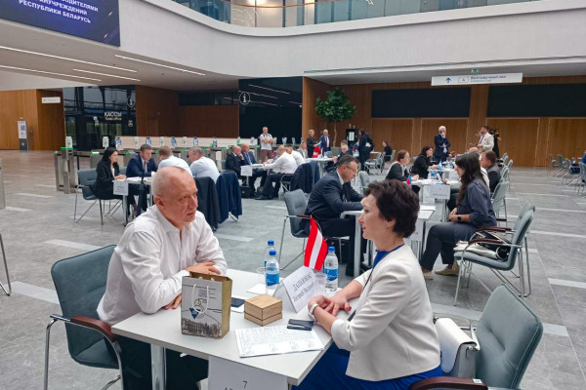
Встреча с главами дипломатических представительств и консульских учреждений Республики Беларусь
В выставочном центре «БелЭкспо» в городе Минске состоялась встреча представителей белорусских организаций с главами дипломатических представительств и консульских учреждений Республики Беларусь, посвященная вопросам международного сотрудничества. В мероприятии приняла участие ректор Гродненского государственного университета имени Янки Купалы Ирина Китурко.
Ирина Фёдоровна провела переговоры с Чрезвычайными и Полномочными Послами Республики Беларусь в Китайской Народной Республике, Туркменистане, Республике Узбекистан, Республике Таджикистан, Кыргызской Республике, Монголии, Азербайджанской Республике, Молдове и Австрийской Республике.
В ходе встречи обсуждались вопросы перспективного направления развития международного сотрудничества ГрГУ имени Янки Купалы, в частности, наиболее актуальные направления научного сотрудничества, развитие маркетинговой деятельности, востребованные специальности для проектирования и реализации совместных образовательных программ, развитие академической мобильности сотрудников для прохождения стажировок и чтения лекций. Особое внимание было уделено перспективам взаимодействия Института повышения квалификации ГрГУ имени Янки Купалы с аналогичными учреждениями в странах-партнерах, а также вопросам профориентации иностранных абитуриентов.
https://www.grsu.by/component/k2/item/56276-rektor-grgu-imeni-yanki-kupaly-irina-kiturko-obsudila-perspektivy-mezhdunarodnogo-sotrudnichestva-s-rukovoditelyami-diplomaticheskikh-predstavitelstv.html
Гродненский государственный университет имени Янки Купалы

Slide 15
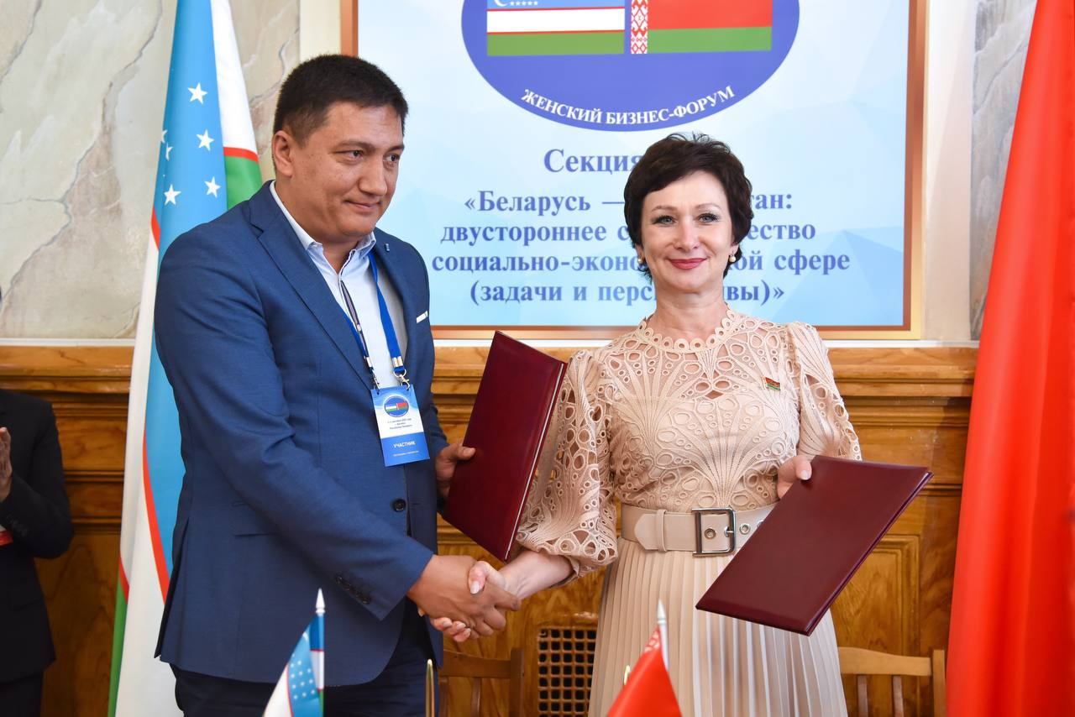
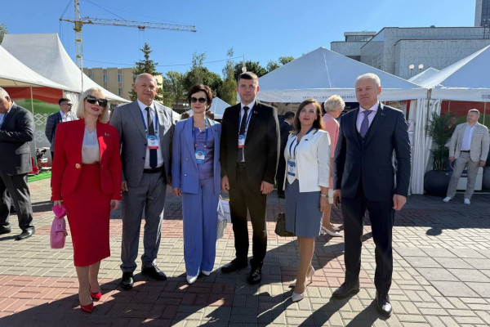
Договор о международном сотрудничестве с Андижанским государственным университетом имени Захириддина Мухаммада
Целью соглашения стало установление между университетами взаимовыгодного международного сотрудничества в академической, научной и культурных сферах.
Для реализации данной цели ректоры университетов договорились о всестороннем сотрудничестве, которое включает обмен студентами и преподавателями, совместные научные исследования и публикации, организацию совместных конференций, культурных мероприятий, стажировок и повышения квалификации, а также разработку образовательных программ и обмен методическими материалами.
Андижанский государственный университет имени Захириддина Мухаммада является одним из ведущих вузов Узбекистана. Он работает с 1931 года и за это время наладил сотрудничество с более чем 50 университетами мира, с 28 из которых подписал соглашения об активном сотрудничестве.
https://www.grsu.by/component/k2/item/56680-rektor-grgu-imeni-yanki-kupaly-podpisala-dogovor-o-mezhdunarodnom-sotrudnichestve-s-andizhanskim-gosudarstvennym-universitetom-imeni-zakhiriddina-mukhammada.html
Гродненский государственный университет имени Янки Купалы

Slide 16
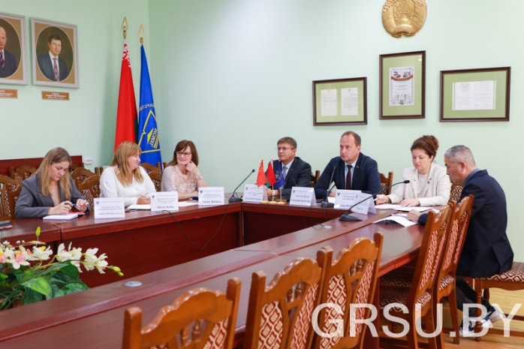
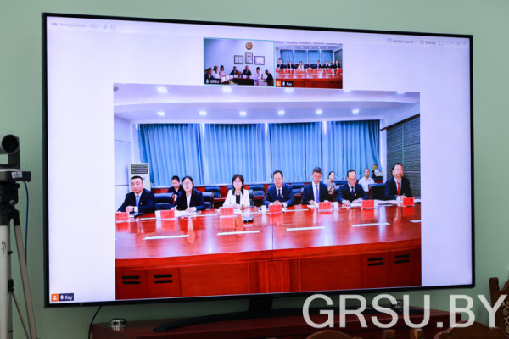
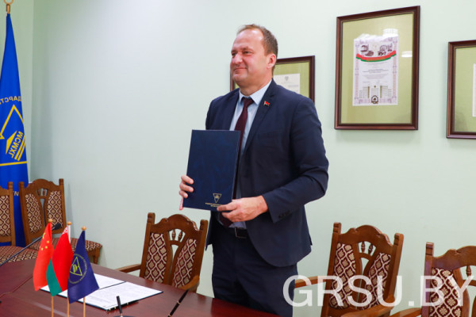
Сотрудничество с Луннаньским педагогическим институтом
В Гродненском государственном университете имени Янки Купалы прошла онлайн-встреча с представителями Луннаньского педагогического института (Китайская Народная Республика).
https://www.grsu.by/component/k2/item/56754-perspektivnye-napravleniya-sotrudnichestva-s-lunnanskim-pedagogicheskim-institutom-obsudili-v-grgu-imeni-yanki-kupaly.html
Гродненский государственный университет имени Янки Купалы

Slide 17
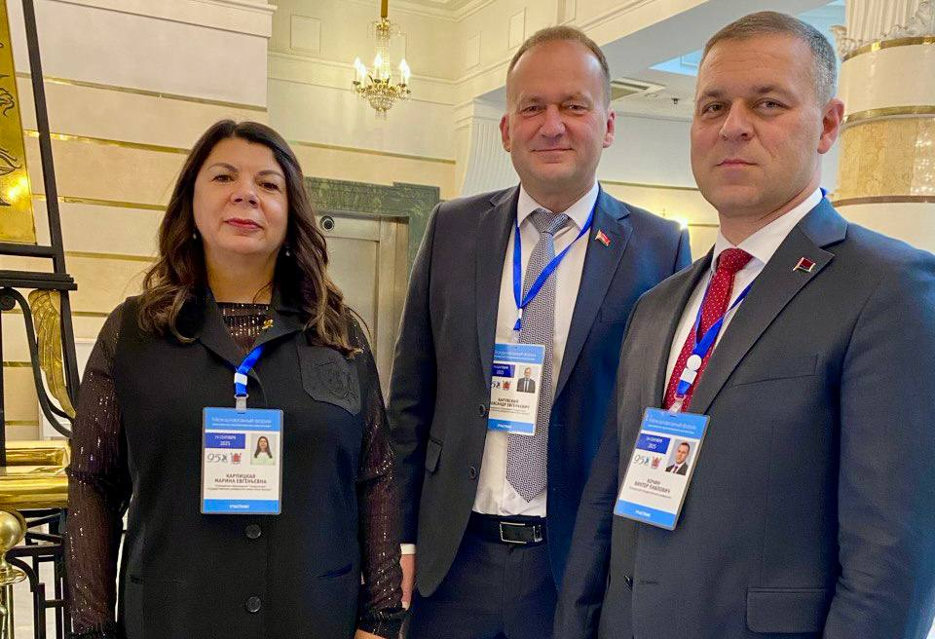
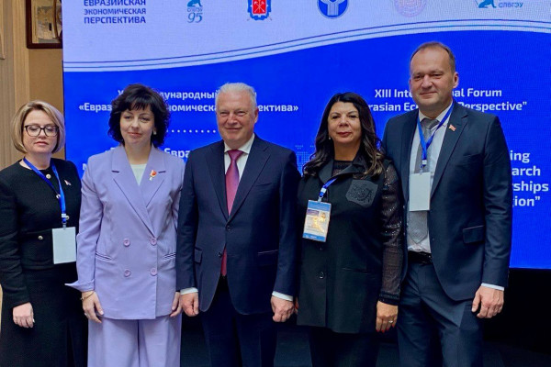
XIII Международный форум «Евразийская экономическая перспектива»
Форум прошел в Санкт-Петербургском государственном экономическом университете. Он стал важной платформой для обсуждения вопросов евразийской интеграции и обмена мнениями о перспективах межгосударственного сотрудничества. В этом году тема форума – «Большая Евразия: развитие международного диалога в поисках новых решений и партнерств во имя процветания Региона».Мероприятие приурочено к 95-летию университета.
https://www.grsu.by/component/k2/item/56934-kupalovtsy-prinimayut-uchastie-v-xiii-mezhdunarodnom-forume-evrazijskaya-ekonomicheskaya-perspektiva.html
Гродненский государственный университет имени Янки Купалы

Slide 18
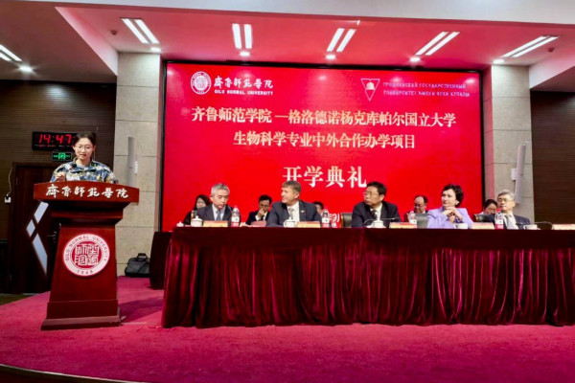
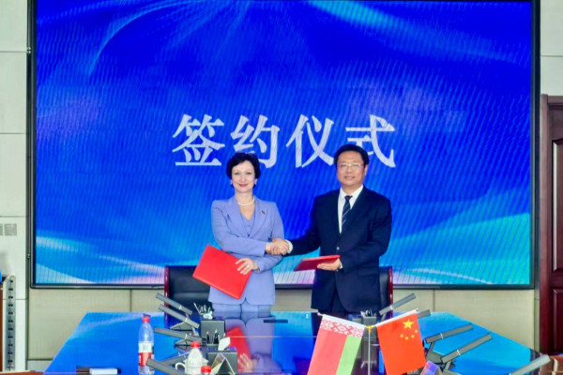
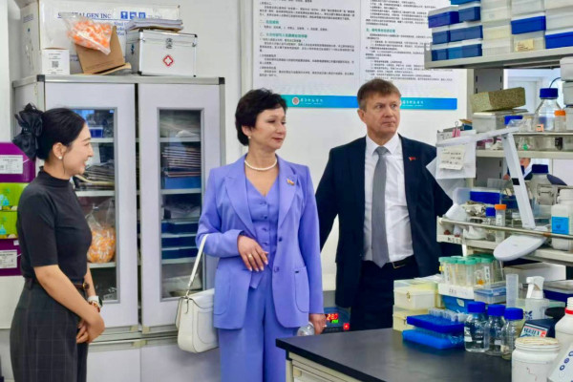
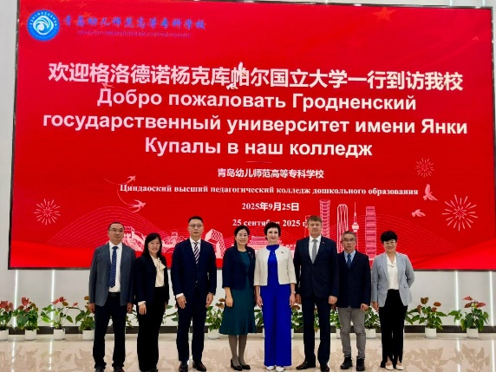
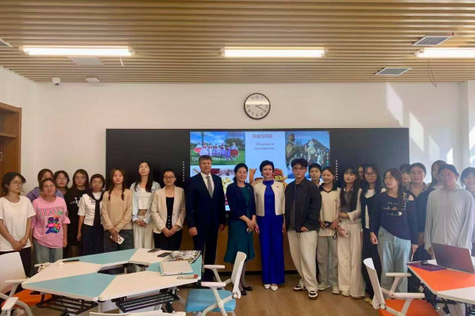
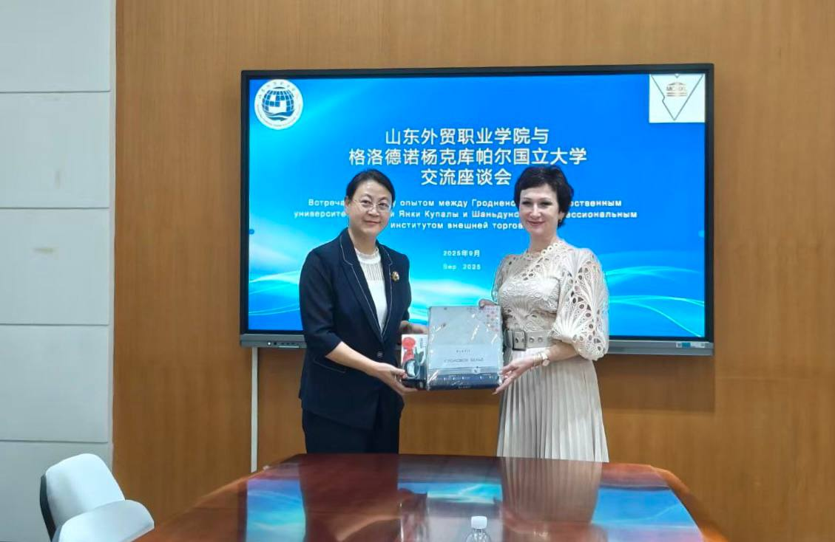
Официальный визит в Китайскую Народную Республику
Ректор ГрГУ имени Янки Купалы Ирина Китурко и проректор по учебной работе Леонтий Павлов посетили Китайскую Народную Республику. В ходе визита состоялось обсуждение сотрудничества вузов в области образования, научных исследований и обмена студентами.
https://www.grsu.by/component/k2/item/56930-delegatsiya-kupalovskogo-universiteta-s-ofitsialnym-vizitom-poseshchaet-vysshie-uchebnye-zavedeniya-kitajskoj-narodnoj-respubliki.html
https://www.grsu.by/component/k2/item/56951-delegatsiya-grgu-imeni-yanki-kupaly-otkryvaet-novye-gorizonty-sotrudnichestva-s-kitaem.html
https://www.grsu.by/component/k2/item/56968-delegatsiya-kupalovskogo-universiteta-vo-glave-s-rektorom-irinoj-kiturko-posetila-shandunskij-professionalnyj-institut-vneshnej-torgovli.html
Гродненский государственный университет имени Янки Купалы

Slide 19
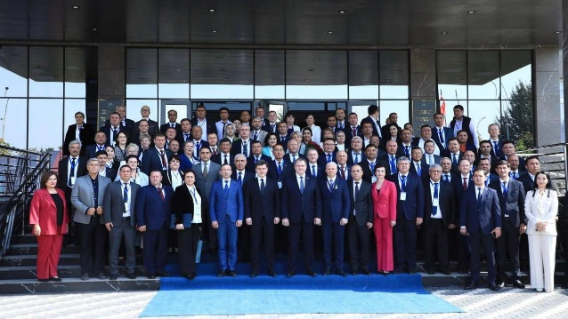
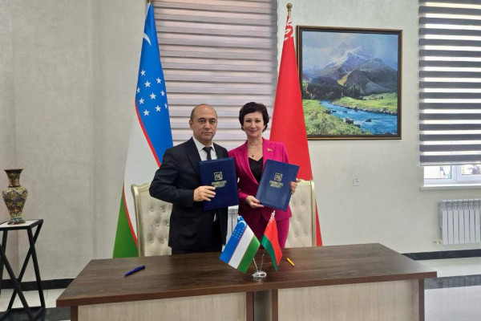
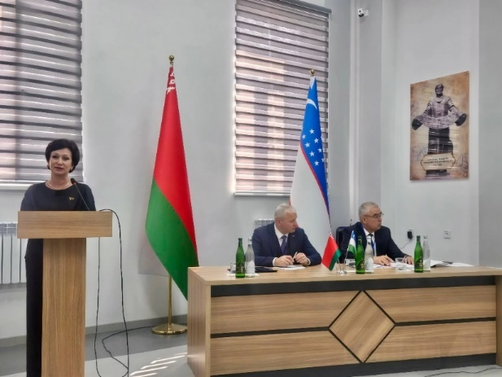
Второй Форум профессионального высшего образования Беларуси и Узбекистана
В рамках Форума, проходящего в Фергане, Гродненский государственный университет имени Янки Купалы сделал значительный шаг в укреплении международного сотрудничества.
Белорусскую делегацию на Втором Форуме профессионального высшего образования Беларуси и Узбекистана возглавил Первый заместитель Министра образования Беларуси Александр Баханович, который отметил значительные результаты совместной работы и готовности Беларуси и дальше наращивать сотрудничество.
Ректор университета Ирина Китурко приняла активное участие в мероприятии, где собрались около 40 руководителей белорусских вузов и ведущие специалисты сферы образования обеих стран для обсуждения перспектив взаимодействия. В ходе Форума Ирина Федоровна и другие участники особое внимание уделили обсуждению ключевых векторов сотрудничества между Беларусью и Узбекистаном, а также обменялись опытом в области образовательных инноваций и технологий.
https://www.grsu.by/component/k2/item/57112-kupalovskij-universitet-prinyal-uchastie-vo-vtorom-forume-professionalnogo-vysshego-obrazovaniya-belarusi-i-uzbekistana.html
https://www.grsu.by/component/k2/item/57127-kupalovskij-universitet-predstavil-perspektivnye-modeli-integratsii-obrazovaniya-na-forume-v-uzbekistane.html
Гродненский государственный университет имени Янки Купалы

Slide 20
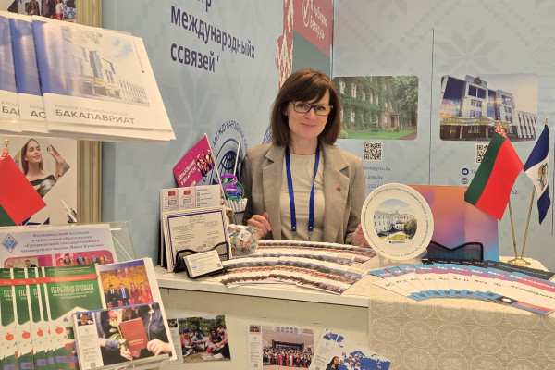


Купаловский университет укрепил международное сотрудничество в сфере образования и науки
Представитель ГрГУ имени Янки Купалы принял участие в Международной выставке в Ашхабаде и провел переговоры с зарубежными партнерами.
С 10 по 12 октября в Ашхабаде на Международной выставке и научной конференции «Здравоохранение, образование и спорт в эру Возрождения новой эпохи могущественного государства» была представлена коллективная экспозиция Министерства образования Республики Беларусь.
https://www.grsu.by/component/k2/item/57210-kupalovskij-universitet-ukrepil-mezhdunarodnoe-sotrudnichestvo-v-sfere-obrazovaniya-i-nauki.html
Гродненский государственный университет имени Янки Купалы

Slide 21


Участие в III заседании Белорусско-китайской ассоциации университетов
В Минске состоялось III заседание Белорусско-китайской ассоциации университетов, которое стало важным этапом для укрепления связей между учреждениями образования двух стран.
В рамках заседания ректор Ирина Китурко выступила с докладом на тему «Механизмы развития регионального партнерства: опыт сотрудничества Гродненского государственного университета имени Янки Купалы с учреждениями образования КНР», поделившись успехом в налаживании связей и подчеркнув важность стратегического партнерства и обмена опытом.
https://www.grsu.by/component/k2/item/57231-rektor-kupalovskogo-universiteta-irina-kiturko-prinyala-uchastie-v-iii-zasedanii-belorussko-kitajskoj-assotsiatsii-universitetov.html
Гродненский государственный университет имени Янки Купалы

Slide 22


Форум вузов инженерно-технологического профиля Союзного государства
Ректор ГрГУ имени Янки Купалы Ирина Китурко выступила на открытии XIV Форума вузов инженерно-технологического профиля Союзного государства, который прошел в Минске в Белорусском национальном техническом университете.
https://www.grsu.by/component/k2/item/57322-delegatsiya-kupalovskogo-universiteta-vo-glave-s-rektorom-irinoj-kiturko-prinimaet-uchastie-v-forume-vuzov-inzhenerno-tekhnologicheskogo-profilya-soyuznogo-gosudarstva.html
Гродненский государственный университет имени Янки Купалы

Slide 23


Сотрудничество между белорусскими научно-технологическими парками и технопарком «INNO» Республики Узбекистан
Прошла видеоконференция по вопросу налаживания сотрудничества между белорусскими научно-технологическими парками и технопарком «INNO», действующим при Министерстве высшего образования, науки и инноваций Республики Узбекистан.
В мероприятии приняли участие представители Министерства образования Республики Беларусь, научно-технологических парков, входящих в его систему, а также Национального детского технопарка. Со стороны Узбекистана в дискуссии участвовали представители инновационного учебно-производственного технопарка «INNO».
Купаловский университет представил директор РУП «Учебно-научно-производственный центр "Технолаб"» Александр Василевич, который выступил с докладом «От прототипа к рынку: опыт и возможности РУП «Учебно-научно-производственный центр "Технолаб"» для развития белорусско-узбекского партнерства в области проектирования и производства современного учебного и научного оборудования». В своем выступлении он подчеркнул важность сотрудничества в области разработки и внедрения инновационных технологий.
https://www.grsu.by/component/k2/item/57357-sotrudnichestvo-mezhdu-belorusskimi-nauchno-tekhnologicheskimi-parkami-i-tekhnoparkom-inno-respubliki-uzbekistan.html
Гродненский государственный университет имени Янки Купалы

Slide 24



I Форум ректоров учреждений высшего образования Республики Беларусь и Республики Казахстан
В Белорусском государственном университете информатики и радиоэлектроники прошел круглый стол в рамках I Форума ректоров учреждений высшего образования Республики Беларусь и Республики Казахстан. От Гродненского государственного университета имени Янки Купалы участие принял первый проректор Александр Каревский.
Кульминацией встречи стала церемония подписания международных соглашений между учреждениями высшего образования Республики Казахстан и Республики Беларусь.
Среди подписанных документов также был договор о международном сотрудничестве между Гродненским государственным университетом имени Янки Купалы и Евразийским национальным университетом имени Л.Н. Гумилева. Предметом договора стало сотрудничество двух высших учебных заведений в сфере образовательной и научной деятельности, а также в сфере использования передового опыта и внедрения научных разработок в учебный процесс, установление академических, научных и культурных связей, развитие научного потенциала и обеспечение высокого качества профессиональной подготовки специалистов на основе принципов равенства, взаимной выгоды, взаимопонимания, уважения и доверия.
https://www.grsu.by/component/k2/item/57524-pervyj-prorektor-grgu-imeni-yanki-kupaly-prinyal-uchastie-v-kruglom-stole-mezhdu-respublikoj-kazakhstan-i-respublikoj-belarus.html
Гродненский государственный университет имени Янки Купалы

Slide 25


Договор о сотрудничестве с Нижегородским инженерно-экономическим университетом
В Гродненском государственном университете имени Янки Купалы состоялась встреча с делегацией Нижегородского государственного инженерно-экономического университета (Княгининского университета). В ходе мероприятия ректоры двух вузов подписали договор о международном сотрудничестве.
Встреча, прошедшая в смешанном формате, собрала ключевых руководителей обоих университетов.
https://www.grsu.by/component/k2/item/57807-grgu-imeni-yanki-kupaly-i-nizhegorodskij-inzhenerno-ekonomicheskij-universitet-podpisali-dogovor-o-sotrudnichestve.html
Гродненский государственный университет имени Янки Купалы

Slide 26

Гродненский государственный университет имени
Янки Купалы

